Slide 1
Testautomatisering voor en door businessanalisten
Albert Eikelenboom & Olav Adema
14 oktober 2015
Notes:
Voorstellen: Albert en Olav
Hallo Ik ben Olav Adema, ik werk bij CGI en heb meer dan 10 jaar ervaring in de test automatisering en hiervoor was ik werkzaam in de technische hoek als embedded software engineer. Zoals je wel merkt stotter ik, maar dat maakt niet uitl we hebben genoeg tijd.
Albert Eikelenboom, Ik werk bij CGI en heb meer dan 10 jaar ervaring in de test automatisering
Vragen mag je tussen door stellen. En om te beginnen zouden wij graag een paar vragen aan jullie willen stellen:
Wie in de zaal is een specialist op gebied van test automatisering?
En wie zou graag aan test automatisering willen doen of wil hierinn zich verder verdiepen?

Slide 2
Probleemstelling
Veel testautomatisering frameworks zijn te technisch
Technische testers zijn in de minderheid
Behoefte om eerder te testen, Shift left
Notes:
Zoals je in de zaal al merkt, zijn er meer mensen die graag met test automatisering aan de slag willen, als dan dat er specialisten zijn.
Dat is precies waar we het vandaag over willen gaan hebben!
Het probleem is vaak dat frameworks te technische zijn en enkel door specialisten te gebruiken zijn.
En dat terwijl de technische testers in de minderheid zijn, zeker met de verschuiving naar devops en squads; Waarbij iedereen meerdere skills moet hebben.
Daarnaast zie je een trend dat er eerder getest gaat worden: ook wel Shift left genoemd

Slide 3
Vraagstelling
Hoe kan:
Het complete scrum team benut worden?
De koppeling tussen de business en testen versterkt worden?
Het onderhoud van de test automatisering verminder worden?
Notes:
De vraag is dan ook:
Hoe kunnen de scrum teams volledig benut worden, zo dat ook de niet technische leden mee kunnen helpen om eerder de testen af te ronden.
Hoe kan de koppeling tussen de business en de testen versterkt worden, met andere woorden hoe weet je dat je de juiste zaken test.
En als laatste, hoe kan het onderhoud verminderd worden, zodat je minder technische testers nodig hebt

Slide 4
Situatie
Een klant had testautomatisering geïmplementeerd met de volgende issues:
De klant kon niet zelf scripts updaten, maken en draaien
De scripts waren niet portable
De testdekking was niet te bepalen
Er was veel onderhoud nodig
Er werd veel verschillende tooling gebruikt
Notes:
Wij zitten op dit moment ook bij een klant die twee jaar geleden een test automatiseer framework had staan met een aantal issues die we vaak terug zien komen, je kan het een trend noemen
- De klant was zelf niet in staat om de scripts die gemaakt waren te updaten of zelfs te draaien, laat staan zaken bij bouwen
Daarnaast was het erg moeilijk om op andere machines de scripts uit te voeren, de configuratie was erg complex; het werkte op 1 machine en daar bleven we zo veel mogelijk vanaf.
Ook was de testdekking niet te bepalen
Het onderhoud was een drama, veranderingen moesten op meerdere plekken aangepast worden en de analyse was lastig.
- Als laatste moest er veel verschillende tooling worden gebruikt, voor elke fase en type test was er weer ander tooltje.

Slide 5
Geschiedenis van test automatisering
Record and Playback
Scripted Tests
Data and Keyword Driven testing
BDD / Business Process Testing
Notes:
Vaak zie je bij klanten dat nog erg veel gebruik wordt gemaakt van oude methodes, laten we even de historie erbij pakken. Om het wat duidelijker te maken
In een ver verleden was test automatsering record en playback, voordeel erg makkelijk te maken, nadeel onleesbare code en onmogelijk om te onderhouden
Tweede generatie waren gescripte testen, meer logica gebruikt -> meer leesbare code maar het nadeel is dat het niet genoeg herbruikbaar is
keyword en test driven, voordeel herbruikbare functies en test data gescheiden, nadeel erg veel functies in je library en daardoor een meer automation specialists nodig
Bij Behaviour Driven Development en Business Process Testing zijn de test scripts en logica gescheiden.

Slide 6
Wat is Business Process Testing?
Twee rollen: Business analisten en test automation engineers
Gebruikt herbruikbare business components and flows.
Handmatige en geautomatiseerde testen
Scriptless, scripted en headless (API) geautomatiseerde componenten
Notes:
Wat zijn nu de belangrijkste eigenschappen van deze nieuwe generatie?
Door een schreiding te maken tussen de “Business Analisten” en de “test automation engineers” -> raakt de business meer betrokkenheid en wordt er minder documentatie gemaakt wat verkeerd geinterpeteerd kan worden
Door gebruik te maken van herbruikbare business componenten en flows -> wordt er een library opgebouw die op business niveau zit ipv functioneel niveau
Het framework voorziet zowel handmatig als automatische testen
En binnen het automatische testen is het mogelijk om scriptless,scripted en headless testen te maken

Slide 7
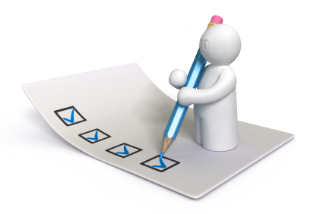
Voordelen
Complete team kan deelnemen aan testautomatisering
Bouw en automatiseer test cases eerder
Betere samenwerking tussen QA en Business
Notes:
Op deze manier kan het complete team deelnemen aan test automatisering
Er worden in dezelfde sprint nog testcases opgeleverd en de kennis is geborgd.
Ook is er een betere samenweking tussen Quality Assurance en de business, waardoor de juist testcases worden gemaakt, dit komt omdat de business analisten aan het roer zijn die beter kunnen communiceren met de business dan de techneuten

Slide 8
Voorbeeld treinreis website
Open browser
Plan Treinreis
Vul reis gegevens in
Haal reis informatie op
Controleer reis gegevens
Sluit browser
Notes:
Hoe ziet zo’n script er nu eigenlijk uit:
Het belangrijkste is dat natuurlijke taal wordt gebruikt
Hier zien we dat als er een treinreis wordt gepland via de website van de NS, de volgende stappen worden doorlopen
Natuurlijk moet eerst de browser worden geopened en hiermee wordt de website van de NS geopened
De flow voor het plannen van een treinreis wordt uitgevoerd, waarin verschillende stappen zitten:
Om te beginnen wordt de reis informatie ingevuld, de informatie van de reis zal worden opgehaald en daarna worden gecontroleerd.
Daarna zal de browser weer gesloten kunnen worden en zijn we klaar met de test

Slide 9
Ontwerp omgeving
Notes:
De busines analysten kunnen in een browser doormiddel van componenten in de juist volgorde te slepen een test script maken.
Doormiddel van drag en drop kunnen de componenten worden toegevoegd aan het script.
Elk component is van een logische naam en omschrijving voorzien.

Slide 10
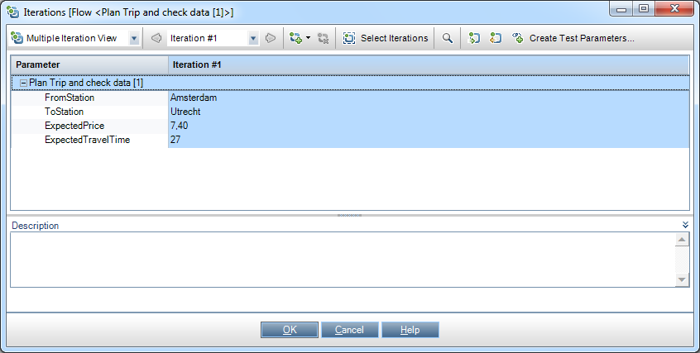
Test data in componenten en flows
Notes:
Testdata wordt hier ook ingevuld, dit gaat doormiddel van een tabel.
Dit zijn eigenlijk alle stappen die gedaan moeten worden
Zijn hier vragen over?

Slide 11
Ondersteundend technieken
Parallel testen
Continuous delivery
Universele tool
Beheerbaarheid
Notes:
Naast deze methode zijn er nog een aantal andere technieken die we gebruiken om hiermee succesvol te kunnen zijn.
Net zoals bij een auto is het onder de motorkap minder simpel als dat het van buiten lijkt.
We zullen een aantal van deze technieken behandelen

Slide 12
Parallel testen
Gebruik van virtuele machines met identieke images
Notes:
Een van de nadelen van het betrekken van de business analysten is dat er veel meer en betere testcases komen die allemaal gedraait moeten worden
De techniek die ons heeft geholpen is parallel testen.
We maken gebruik van virtuele machines met allemaal exact dezelfde image, dit loste oorspronkelijk het probleem op van portability op.
maar deze aanpak heeft nog een ander voordeel:
*click* het kan gedupliceerd worden
Afhankelijk van de resources die beschikbaar zijn kunnen er meer of minder machines gebruikt worden, gelukkig zijn er in de avond meestal wel genoeg resources om alle machines te kunnen claimen ☺

Slide 13
Parallel testen aanpak
Een suite van testen gemaakt met alle 700 testgevallen
Race condities en semaphoren
Sommige testen toch single node
Merge en syncronisatie
Notes:
Dit parallel testen testen is vooral noodzakelijk om de suite van 700 testgevallen in een nacht te kunnen draaien.
Sommige testgevallen zorgen voor race condities of semafoor achtige condities, deze kunnen we helaas niet op meerdere nodes uitvoeren.
Gelukkig is het leeuwendeel gewoon parallel mogelijk, veel testcases zijn opgedeeld in meerdere fases die op verschillende machines kunnen draaien.
we hebben hiervoor syncronisatie componenten toegevoegd zodat lokale data die op de machines aanwezig zijn gemerged en gesyncroniseerd worden.

Slide 14
Parallel testen resultaten
Testrun van 70 uur naar 12 uur
Schaalbaar
Sommige testen kunnen ‘by design’ niet parallel.
Resultaten zijn sneller beschikbaar bij het team
Notes:
Hierdoor is de testset van 70 uur naar 12 uur gegaan waardoor het in de nacht te draaien valt, dit willen we verder gaan verminderen door meer machines te gebruiken.
Het is schaalbaar om zo de groei van extra testcases te compenseren zodat de testset altijd binnen deze tijd past.
Helaas is het niet oneindig schaalbaar, helaas zijn er sommige testen die bij design niet parallel kunnen of mogen draaien, waardoor we op een logritmische schaal uitkomen.
De bottom line is dat de resultaten zo sneller bij het scrum team aanwezig zijn waardoor er een beter inzicht is of er zaken zijn veranderd sinds gisteren.

Slide 15
Continuous delivery
De complete test set kan gescheduled worden
Via de intergratie met Jenkins afgetrapt worden
Elke nacht met de laatste software worden alle testen gedraaid
Notes:
Het volgende onderwerp is open deur die jullie waarschijnlijk allemaal wel kennen,
maar desondanks helpt het; in het sneller beschikbaar krijgen van de resultaten.
De complete testset kan gescheduled worden via de ALM maar ook via jenkins afgetrapt worden
Op die manier is het mogelijk om elke nacht alle testen te draaien op de laatste software die beschikbaar is.

Slide 16
Notes:
Albert zal nu verder gaan met de universele tool en beheerbaarheid de testsolution

Slide 17
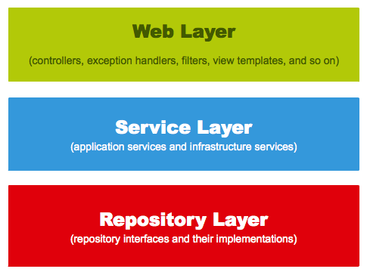
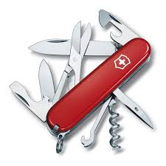
Universele tool
Device under test:
Web interface
Middleware (via soap calls of terminal emulatie)
Database (via ODBC driver)
Een universele tool voor het aanspreken van alle lagen :
C#
VBScript
SOAP
Web interface
Terminal Emulator

Slide 18
Componenten met andere technologie
Open browser
Plan Treinreis
Vul reis gegevens in
Haal reis informatie op
Controleer reis gegevens
Sluit browser
Notes:
Hoe ziet zo’n script er nu eigenlijk uit:
Het belangrijkste is dat natuurlijke taal wordt gebruikt
Hier zien we dat als er een treinreis wordt gepland via de website van de NS, de volgende stappen doorlopen kunnen worden
Natuurlijk moet eerst de browser worden geopened en hiermee wordt de website van de NS geopened
De flow voor het plannen van een treinreis wordt uitgevoerd, waarin verschillende stappen zitten:
Om te beginnen wordt de reis informatie ingevuld, de informatie van de reis zal worden opgehaald en daarna worden gecontroleerd.
Daarna zal de browser weer gesloten kunnen worden en zijn we klaar met de test

Slide 19
Beheerbaarheid: Probleemstelling
Je werkt met 20-40 mensen aan een test automation framework.
Als iemand een component wijzigt, dan kan dat grote gevolgen hebben voor flows/testen die deze componenten gebruiken.
Notes:
Hoe pak je dit aan? Deze vraag gooien we even in de zaal.
Flip board met stiften regelen

Slide 20
Welke beheer problemen kan je tegenkomen?
Slecht beschreven componenten
Componenten die hetzelfde doen als een bestaande component
Wijzigingen op een component die vele flows en testen beïnvloeden
Test data fouten
Notes:
-Sommige componenten zonder beschrijving
-Daardoor dubbele componenten
-Uitkijken met wijzingingen, overzie wat je doet!
-Configuratie problemen, probeer zo configuratieloos te werken
rente
BA: Help het werkt niet!
TA: Moet ik nou alweer fixen?

Slide 21
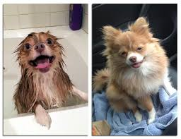
Beheerbaarheid: Configuratie
Geen XMLs hacken
Configuratie loos
DRY code not WET
Versie controle
Notes:
Opeens moesten we de database access en een andere keer de web link wijzigen. Dit kregen we elke keer kort van tevoren te horen, maar hadden we binnen een uur gefixed.
Violations of DRY are typically referred to as WET solutions, which is commonly taken to stand for either “write everything twice” or “we enjoy typing
*CLICK*
BA: goede handleiding en configuratie
TA:Slimme scripts maken, waardoor de gebruiker weinig fouten kan maken
Goed letten op dubbele code
Versie beheer inrichten

Slide 22
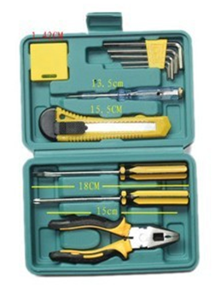
Beheerbaarheid: Configuratie2
Zorg ervoor dat iedereen unieke accounts aanmaakt
Zorg dat de testomgevingen duidelijk zijn verdeeld
Zorg ervoor dat meerdere personen op
een testomgeving kunnen werken.
Notes:
Unieke accounts corporate keys -> computernamen
Unieke accounts T schijf -> Test management tool
Goede afspraken over welke testomgeving maken
Scripts zo maken dat ze niet parallel dezelfde aktie kunnen uithalen
Business analisten kunnen er goed mee werken
Onder motorkap heel technisch maar het is een auto
BA: Ik wil me er niet druk over maken, het moet gewoon werken, goede dashboards en informatie wat er aan de hand is
TA: Lekker nurten om slime truuks te bedenken, en

Slide 23
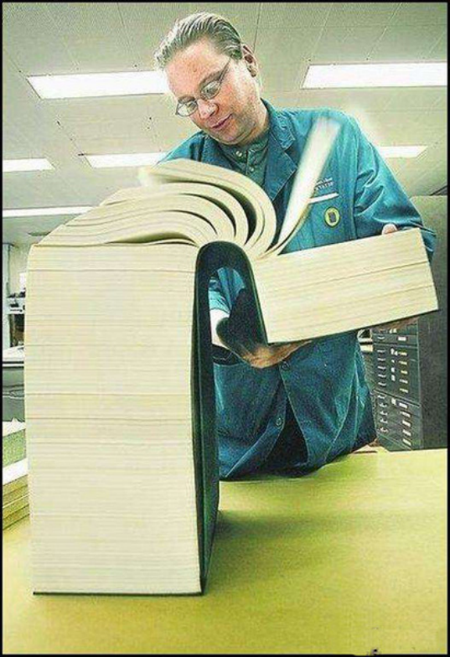
Beheerbaarheid – de gebruikerskant
Schrijf een handleiding
Regel rechten op het juiste niveau
Handhaaf de gebruikersrichtlijnen
Handhaven -> koekjes...
Notes:
Elke week maken we een excel sheet waarbij we aangeven wie welke fouten nog op zijn naam heeft staan. Deze wordt gepresenteerd in de wekelijkse meeting en de bovenste dient te trakteren.
Zorg ervoor dat er geen componenten/flows/tests staan op naam van iemand die het project heeft verlaten.
BA: Handleiding moet duidelijk en begrijpbaar zijn en ik moet weten wat ik moet doen. Er wordt op gehandhaaft tenslotte.
TA: Schrijf script om te handhaven, en lever excel sheet op

Slide 24
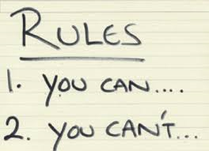
Beheerbaarheid: Voorbeelden richtlijnen
Flows hebben een natuurlijke en duidelijke naam
Flows beginnen met bepaalde begin lettters en nummer
Duidelijke engelstalige beschrijving
Afspraken, wie is voor het beheer van welke componenten
Reviewen en approven testen
Notes:
Flows beginnen met letter en nummer
BA: Bestudeer en volg de richtlijnen
TA: Denk na over welke richtlijnen nuttig zijn

Slide 25
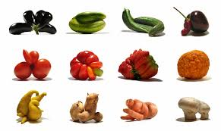
Beheerbaarheid: De techniek
Goed beschreven libraries voor zowel VBScript als C#
VBS library met universele methoden voor QTP technologie
C# Library waar methodes inzitten voor de service test technologie
DLL wordt uitgerold mbv een script per omgeving, zodat je omgevingen kan onderhouden met verschillende versies
Notes:
Twee libraries, VBS en C#
Grapje : dat deze library nog eens een testnet presentatie zou halen
Dll: alle database, Device Under Test, XML properties, etc
Uitrollen: een soort van windows update
BA: Wil er niet van weten, het moet gewoon werken
TA: Denk erover na hoe je om kan gaan met verschillende omgevingen

Slide 26
Waar ging het ook alweer over?
Testautomatisering voor en door businessanalisten

Slide 27
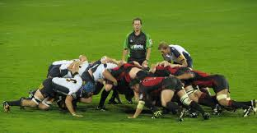
Resultaten: Beheerbaarheid
Verschillende financiële instellingen gebruiken deze techniek
10 scrumteams met elk 8-10 leden gebruiken hetzelfde framework
In dezelfde sprint de testgevallen implementeren
Notes:
BA: Vertrouwen dat het goed werkt
TA: techniek bijhouden en verbeteren (multinode bv)

Slide 28
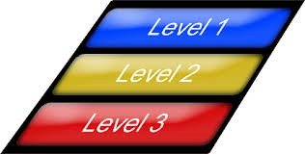
Resultaten: De mensen
Opleidingsplan met 3 niveaus:
Level 1 Testen maken met behulp van flows en componenten
Level 2 Zelf eenvoudige componenten maken
Level 3 Meewerken aan de libraries
Testautomatisering als primary of secundary skill:
Business Analist / testautomatiseerder Level 1
Functioneel beheer (ops) / Testautomatiseerder Level 2
Ontwikkelaar (dev) / testautomatisering Level 3
Notes:
BA: Cursus volgen
TA: Cursus volgen en begeleiden
Vroeger had je analisten en navigatoren terwijl nu de overgang compleet fuzzy is geworden

Slide 29
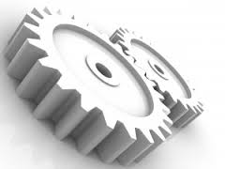
Resultaten: De testen
Ongeveer 700 geautomatiseerde testen
Ongeveer 200 goed werkende en gedocumenteerde flows gebaseerd op gedocumenteerde componenten
Virtual node Oplossing waarin de totale test set binnen 12uur gerund kan worden.
Notes:
BA: Testen goed beheren, linken aan requirements bv
TA: Zorgen dat alles goed draaibaar blijft

Slide 30
Vragen
Wat ga jij morgen veranderen in je team?
Notes:
Zijn er nog vragen?
Dan heb ik nog een vraag voor jullie *CLICK*

Slide 31
Bedankt! Olav.Adema@cgi.com Albert.Eikelenboom@cgi.com
Notes:
Bedankt voor de aandacht, hierbij de contact gegevens van ons.

